Slide 1
JasperReports+iReport 在eclipse中的使用
分享人員 : 徐佳琪

Slide 2
介紹
JasperReport 是一個報表製作程式庫 (library) 利用程式的 API 可以產生 XML 文件格式，然後可輸出成各種格式文件：PDF, HTML, XML, XLS, 等等。
iReport 是一個製作 JasperReport 的 XML 文件的可視化 (IDE) 開發工具，使 JasperReport 變得更容易使用。

Slide 3
JasperReport應用

Slide 4
JasperReports
(1.)開放原始碼：
完全以Java編寫。
(2.)功能完整及強大：
複雜報表、固定報表、子母報表、交叉報表的支援，圖形的嵌入。
(3.)具有展示豐富頁面內容的能力:
轉換成 PDF、XLS、HTML、RTF、XML、MS WORD、CSV 等多種.
格式。

Slide 5
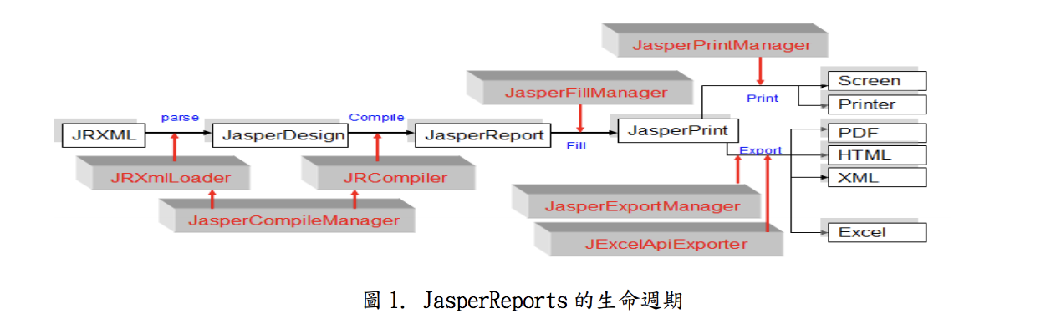
JasperReports生命週期
最重要的兩個類別：
＊net.sf.jasperreports.engine.design.JasperDesign 報表產生的原始類別 ＊net.sf.jasperreports.engine.design.JasperReport 報表編譯後被實體化
API參考：http://jasperreports.sourceforge.net/api/
若使用ireport可編譯成jasper檔，程式只需產生JasperPrint物件再匯出文件
(p.21~22)

Slide 6
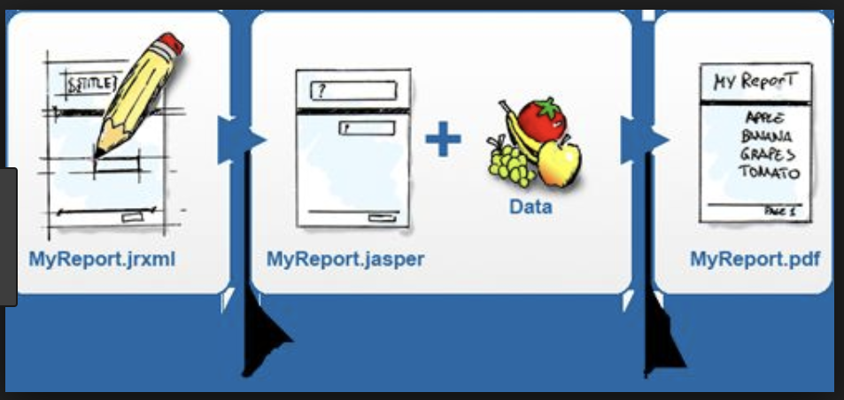
JasperReports生命週期
左圖為使用IDE的部分。
報表生命週期可分三個階段：設計（Design）階段、執行（Execution）階段以及輸出（Export）階段

Slide 7
JasperReports生命週期
1.設計（Design）階段：建立報表模版，JasperDesign物件或jrxml檔案文件(可視化編輯的xml文件)
2.執行（Execution）階段：JasperDesign物件編譯成JasperReport物件或將jrxml文件透過設計工具直接編譯 產生一個.jasper的模版文件
3.輸出（Export）階段：
JasperReport物件或.jasper 模板文件作為JasperFillManager類別中的方法的輸入值，提供給報表填入數據產生JasperPrint物件，隨後可以通過JasperPrintManager類別中的 方法將報表顯示在螢幕上或由印表機輸出，也可以使用JasperExportManager類別中的方 法匯出成PDF、HTML、XML等格式的文件。

Slide 8
Library
*安裝JasperReport Library(放在classpath路徑下)
https://sourceforge.net/projects/jasperreports/files/jasperreports/
* Maven
<!-- https://mvnrepository.com/artifact/net.sf.jasperreports/jasperreports --><dependency> <groupId>net.sf.jasperreports</groupId> <artifactId>jasperreports</artifactId> <version>6.1.0</version></dependency>

Slide 9
iReport開發工具

Slide 10
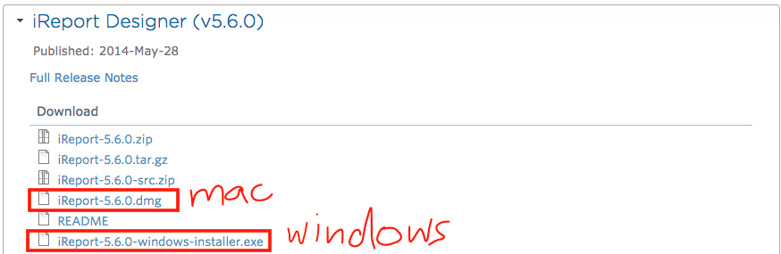
ireport下載
安裝版本5.6.0
https://community.jaspersoft.com/project/ireport-designer/releases

Slide 11
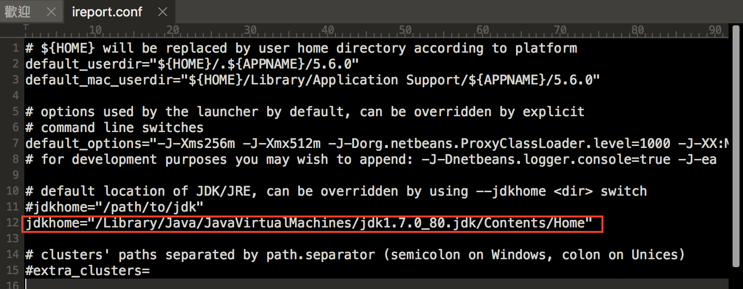
執行
JDK1.7(若JDK安裝的是1.8，但是 iReport不支援1.8(開啟後會直接跳掉)，所以要額外再安裝1.7)
安裝路徑：Jaspersoft iReport Designer→Contents→Resources→etc→ireport.conf
*mac
*Windows

Slide 12
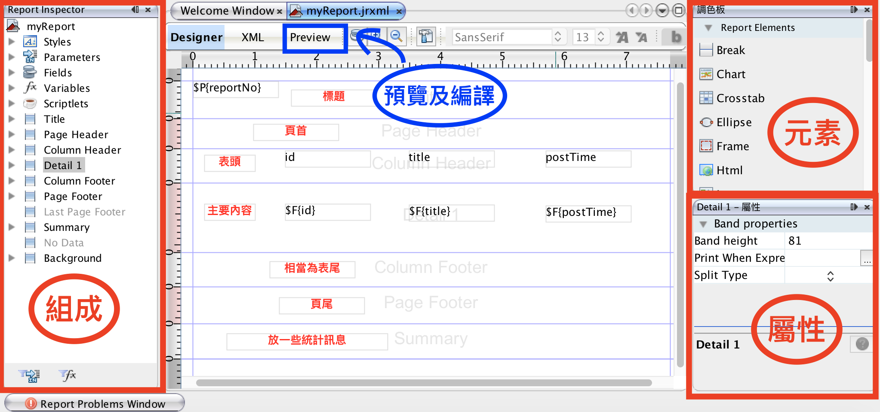
報表結構

Slide 13
組成
一個區間為一個band，放置元素的地方。
Title：標題，只會在整個檔案的第一頁最上方出現
Page Header：頁首，在檔案的每一頁上面都會出現，除了第一頁是在Title底下以外，其他頁面的頁首都會在最上面
Column Header：表頭，一般拿來放欄位名稱
Detail：報表的內容，實際要呈現的內容放在這邊(Text Field元素)
Column Footer：表尾
Page Footer：頁尾，最後一頁不會出現
Last Page Footer：最後一頁的頁尾，最後一頁才會出

Slide 14
組成
xxx Group Header：表頭，自訂群組。
xxx Group Footer ：表尾，自訂群組。
Summary：出現在報表最後一頁的Detail底下，可以放一些統計的東西

Slide 15
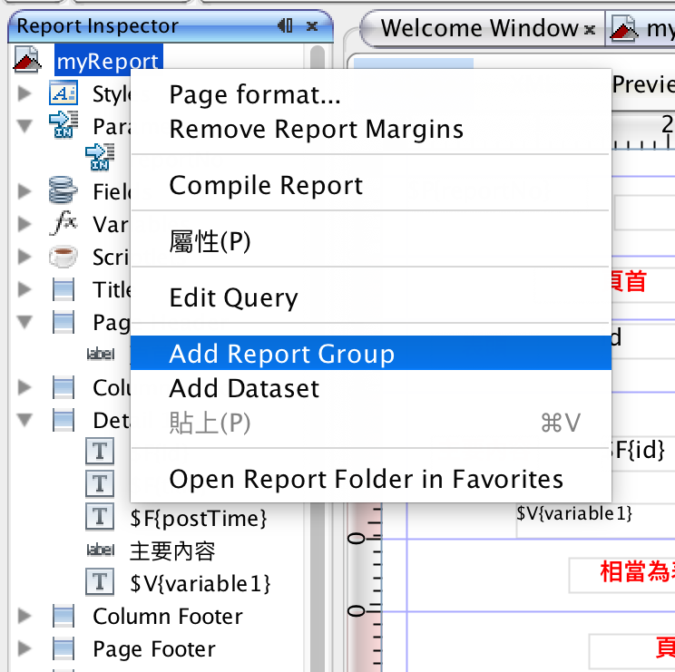
組成(自訂群組)
* 若想以同名稱為一個群組，在不同頁或不同區塊顯示，可依Fields自訂群組(一個或多個Fields)。

Slide 16
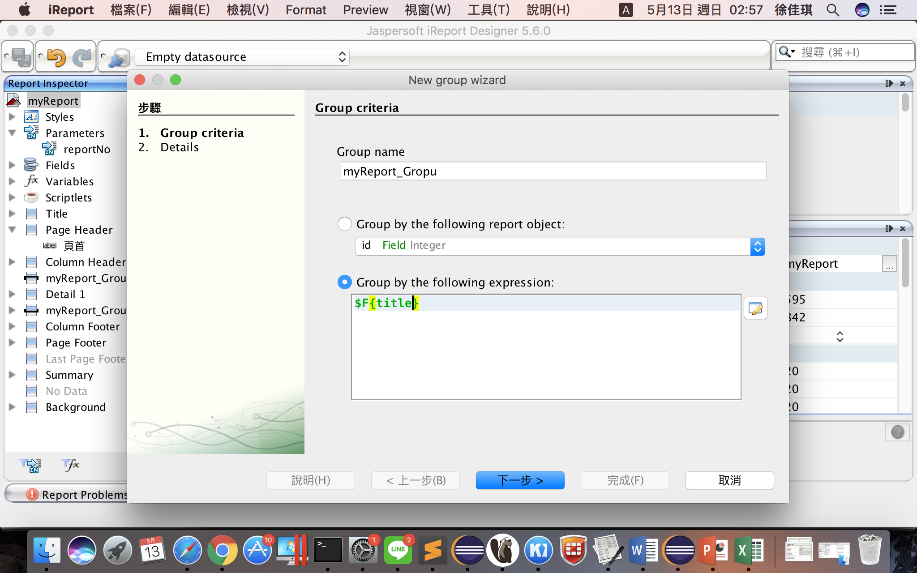
組成(自訂群組)

Slide 17
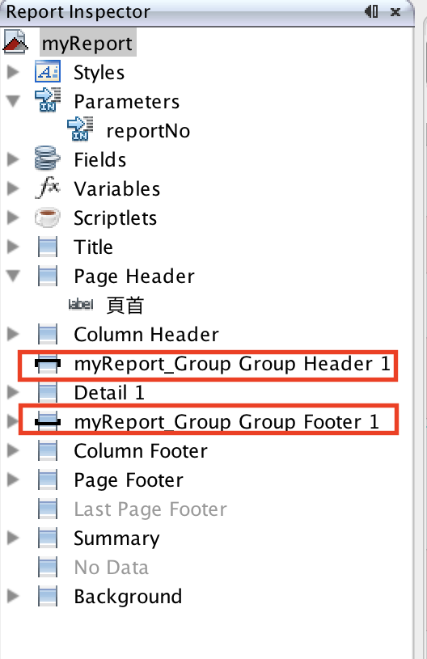
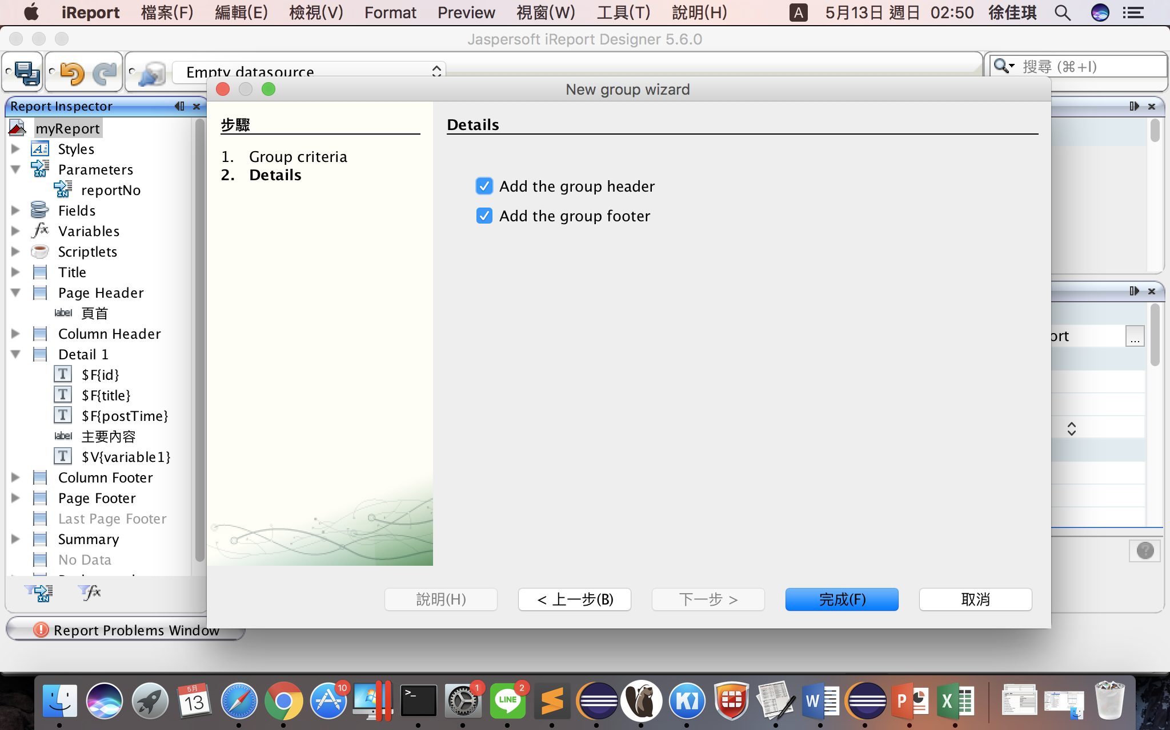
組成(自訂群組)

Slide 18
元素
Static Text(靜態文字型態的文字類別) :
一般的整合開發工具或會稱為標籤（Label），就是固定不變的字串。
Text Field (動態、文字欄位):
Parameters 、 Fields 和Variable，內容要符合Java語法。
Subreport(子報表)
其他(Image 、 Line、Rectangle、Ellipse…等)

Slide 19
元素(Text Field)
Text Field的表示式 | 說明 | 範例
$P{參數名稱} | 引用由外部傳入的參數，以java.util.Map格式存放，亦即有鍵=值格式的資料型態 | 報表名稱、列印的部門名稱等 (例如：$P{REPORT_TITLE})，或是定義具體來源。
$F{欄名} | 引用由外部傳入的參數，以java.util.Map格式存放，亦即有鍵=值格式的資料型態 | 內容部分，客戶代碼的表示式：$F{CustomerID}
$V{變數名稱} | 引用JasperReports運行過程中的Java變數 | 以下是部份預設的系統變數： $V{REPORT_COUNT}:報表處理的記錄筆數 $V{PAGE_NUMBER}: 列印時的頁碼 $V{PAGE_COUNT}:本頁處理的記錄筆數 $V{COLUMN_NUMBER}:報表的直欄數目 $V{COLUMN_COUNT}:本欄的處理筆數 $V{群組名_COUNT}: 群組Band的處理筆數，建立群組時會自動產生的變數

Slide 20
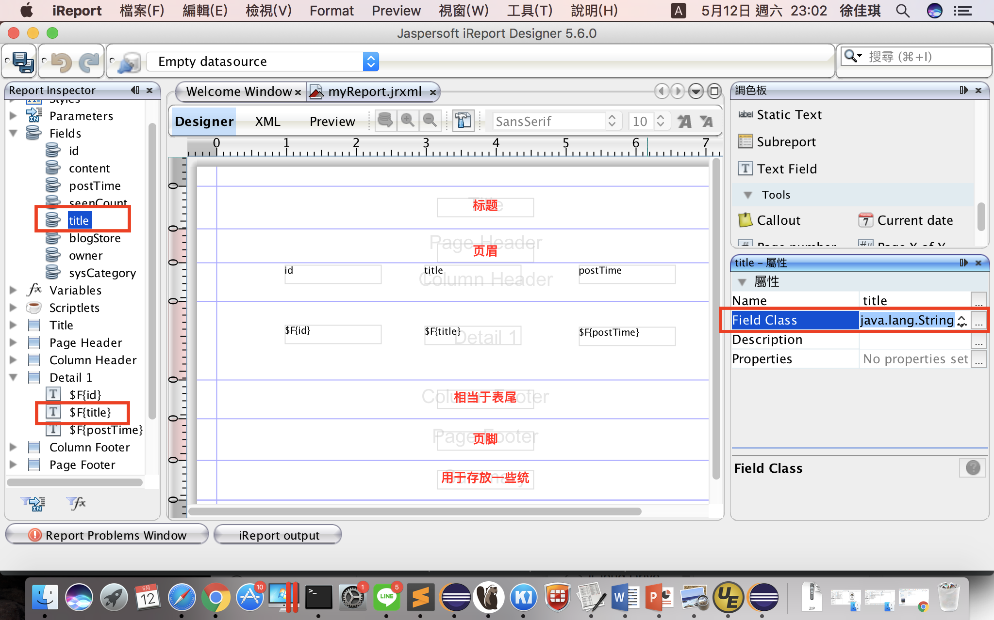
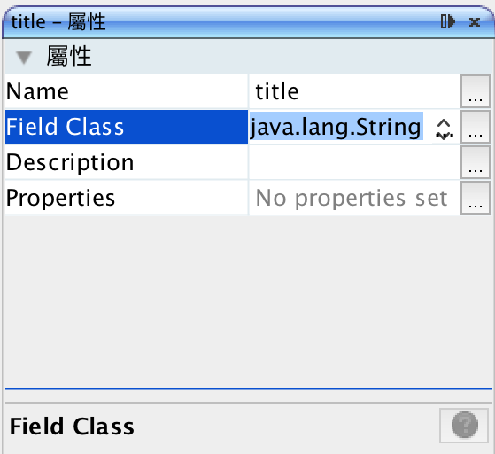
元素(Text Field)
在Parameters或Fields定義好，band裡的元素可以參照。
可以把它們想成Java中的變數，隨著邏輯改變而有所不同，在使用的時候會對應到某種Java的類別，像是String、Date、Integer......
map的value值也要對應Field Class

Slide 21
元素(Text Field)
java部分
//對應jrxml的parameter→$P{參數名稱}
Map<String, Object> parameters = new HashMap<String, Object>(); parameters.put(”title”,”報表資料”);//$P{title}
// Map 表示一筆資料，再用 List 裝起來，表示所有資料。對應jrxml的fileds→$F{欄名}
Collection<Map<String, Object >> list = new ArrayList<Map<String, ?>>();
for(…..){
Map<String, Object> data = new HashMap<String, Object>();
data.put(“id”,”01”) ;//$F{id}
data.put(“title”,”java”) ;//$F{title}
data.put(“postTime”,”09:30”) ;//$F{postTime}
list.add(data);}

Slide 22
元素(Text Field)
java部分
// 產出報表
// ireport已經編譯成jasper檔，程式只需產生JasperPrint物件再匯出文件(p.5)
JasperPrint jasperPrint = JasperFillManager.fillReport(“jasperReport”, parameters, new JRBeanCollectionDataSource(list));
//JasperPrint jasperPrint = JasperFillManager.fillReport(jasperReport, parameters, new JREmptyDataSource()); // 若沒資料
final FileOutputStream fos = new FileOutputStream(new File(" myReport.pdf "));
JasperExportManager.exportReportToPdfStream(jasperPrint, fos);

Slide 23
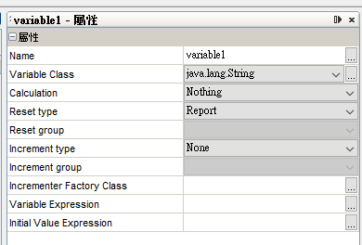
元素(Text Field)
Variables
*用來儲存對某個表達式計算後的結果。
*Variables是用來儲存對某個表達式計算後的結果，可以在報表中使用. $V{variable name}來表示，每個Variable也都一樣對應到一種Java類別。
*可以配合自訂的group做加總和統計，sql可少做group by，java部分也省略一些計算。

Slide 24
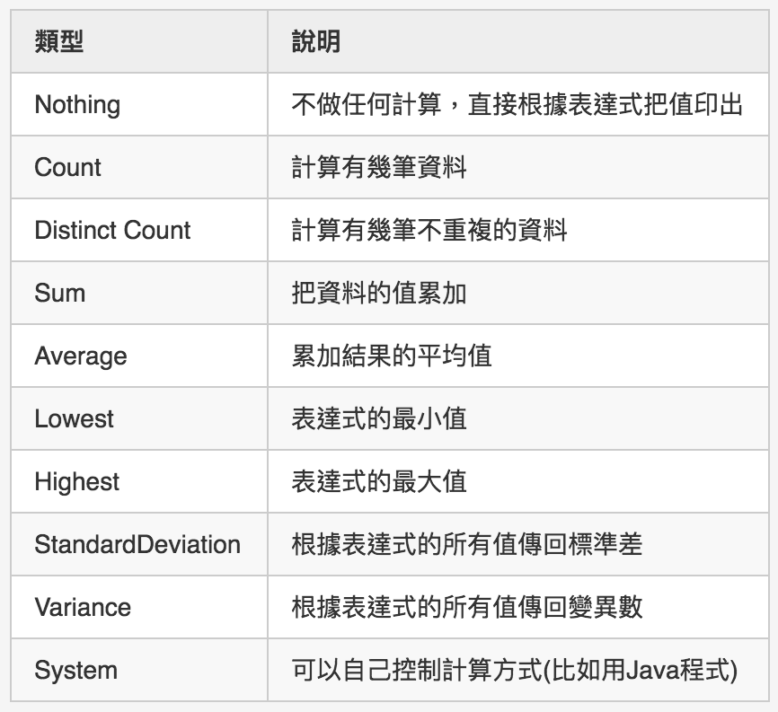
元素(Text Field)
Variables(Name)
* Variable Class Type：
對應的Java類別。
* Calculation：要如何對表達式做計算，iReport會根據指定的Calculation對從Datasource撈出來的每一筆資料做計算，並更新Variable的值。

Slide 25
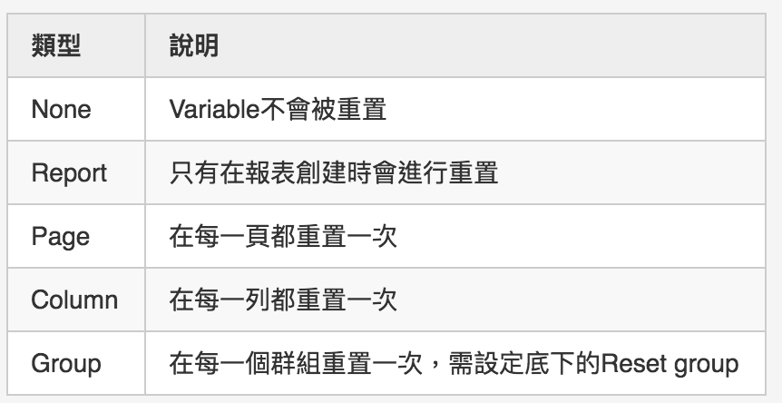
元素(Text Field)
Variables(Name)
* Reset Type：
Variable在什麼時候進行重置(初始化)

Slide 26
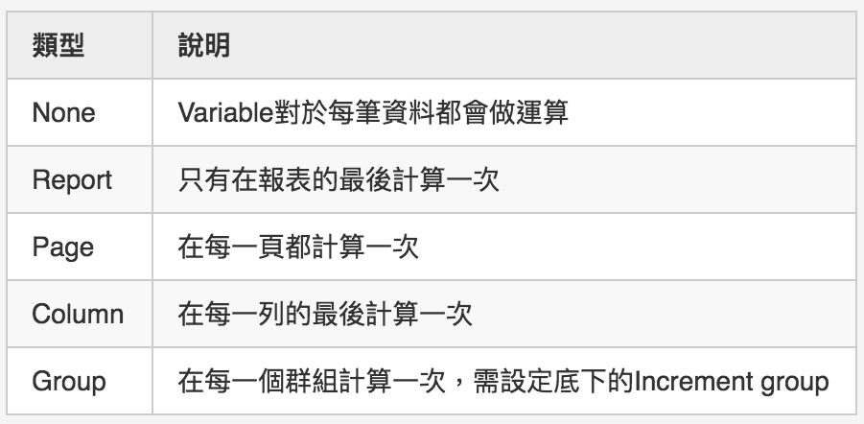
元素(Text Field)
Variables(Name)
* Reset group：
搭配Reset Type選擇Group
時使用
* Increment Type：
這個網路上寫的定義有點籠統，應該可以理解成Variable在什麼時候做計算

Slide 27
元素(Text Field)
Variables(Name)
* Increment group：
搭配Increment Type選擇Group時使用 * Incrementer Factory Class Name：
用來進行計算的一個Java類別，需要實作
net.sf.jasperreports.engine.fill.JRIncrementerFactory介面，
報表引擎會用它在執行期間根據Variable的Calculation屬性設
定來實體化Incrementer物件 * Variable Expression：
要用來迭代做計算的變數 * Initial Value Expression：
Variable初始化時的值

Slide 28
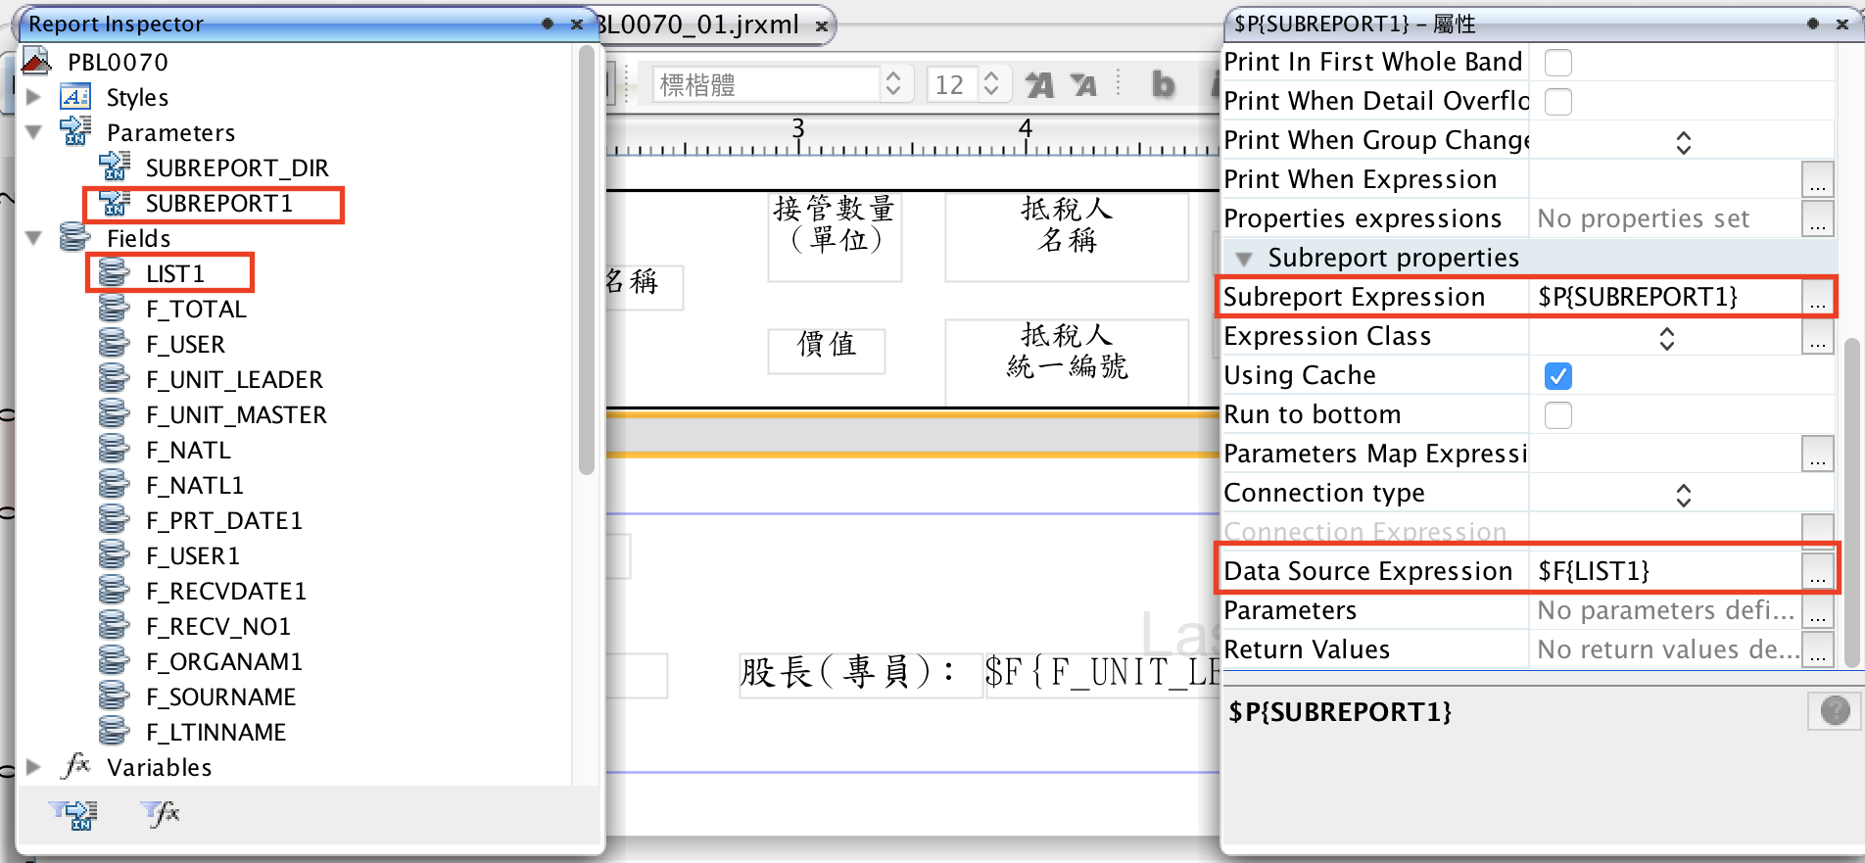
元素(Subreport)
jrxml設定部分

Slide 29
元素(Subreport)
java部分(可參考p.21~22)
Map<String, Object> parameters = new HashMap<String, Object>();
// 讀入子報表，並塞到主報表的參數裡
JasperReport subreport = (JasperReport) JRLoader.loadObjectFromFile(filePath);
parameters.put("SUBREPORT1", subreport);
Collection<Map<String, ?>> subList = new ArrayList<Map<String, ?>>();
for(…..){subList.add(…….);}
// 使用 JRMapCollectionDataSource 打包資料成 JRDataSource 介面。子報表的 data 一樣塞到主報表的參數裡
parameters.put("LIST1", new JRMapCollectionDataSource(subList));

Slide 30
屬性
報表，組成(band)，元素都有屬性。
詳細可參考：report屬性.xlsx

Slide 31
參考資料
範例參考：http://elim.iteye.com/blog/1197595
iReport學習筆記.doc
myReport.jrxml

